Slide 1
Муниципальное автономное дошкольное образовательное учреждение «Детский сад № 92»
Краткосрочный проект
Неделя безопасности в младшей группе № 13
(безопасность везде и всюду)
Воспитатели:
Корепанова Л.Г.
Журавлева Е.А.
Березники, февраль 2022г.

Slide 2
Название проекта: «Неделя безопасности» Участники проекта: Дети младшей группы По количеству участников: коллективный По приоритетному методу: практический
Цели проекта:
- получение знаний о безопасности дома, на улице, в детском саду.
Задачи:
формировать представления детей об опасностях, которые могут возникнуть в быту, на улице, в детском саду;
Познакомить с новыми профессиями «пожарный», «регулировщик», «полицейский»,
- закреплять новые знания с опорой на жизненный опыт;
- развивать умение работать сообща, получать удовольствие от совместной работы;
- использовать полученные знания в повседневной жизни, творческой деятельности.

Slide 3
Ожидаемые результаты в процессе
❖ Дети: получают и закрепляют на практике правила безопасности во всех сферах жизни человека.
Педагоги: продолжение освоения метода проектирования – метод организации насыщенной детской деятельности, который дает возможность расширять образовательное пространство, придать ему новые формы, эффективно развивать творческое и познавательное мышление дошкольников.
❖ Родители: : расширяют возможности сотрудничества со своими детьми, сотрудниками ДОУ

Slide 4
План проведения проекта:
1 этап: подготовительный (1 неделя: с 31.01.22 – 04.02.22)
подготовка наглядного иллюстративного материала.
подбор необходимой литературы.
разработка мероприятий работы с детьми.
2 этап: основной (1 неделя: с 31.01.22 – 04.02.22)
беседы с детьми;
просмотр презентации;
игры с детьми (сюжетно – ролевые, дидактические, развивающие игры)
театрализованные постановки
выставки рисунков и поделок.
проведение мероприятий
консультации для родителей.
3 этап: заключительный.
памятки для родителей;
Презентация проекта

Slide 5
Понедельник
Беседа с детьми «Огневушка – не подружка!» (причины возникновения пожара)
Д/и «Назови причины пожара»
Игровая ситуация «Как вызвать пожарную охрану»
Д/и «Разложи по порядку» (пожарная безопасность)
Рисование «Пожарная машина»
Папки – передвижки, консультации, рекомендации для родителей по пожарной, дорожной безопасности, в быту и на улице.

Slide 6
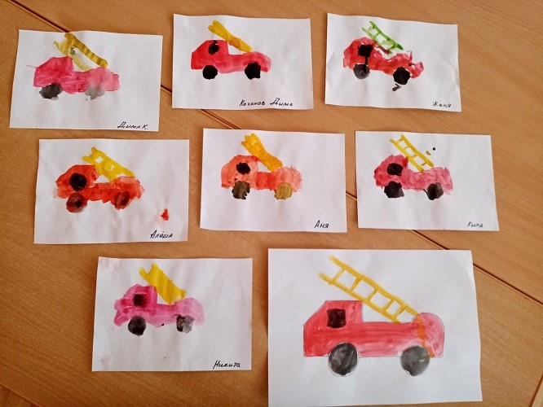

Slide 7
Вторник
Беседа «Что на нашей улице» (дорога, дома, тротуар, проезжая часть, светофор, пешеходный переход)
Просмотр мультфильмов «Улица города», «Светофор – помощник»
П/и «Красный, желтый, зеленый»
Лепка «Светофор»
Чтение «Зеленый, желтый, красный»
Конструирование из Лего «Светофор»

Slide 8
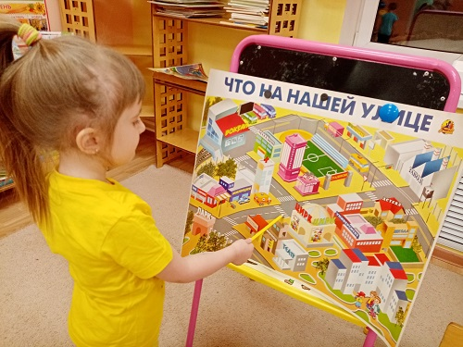
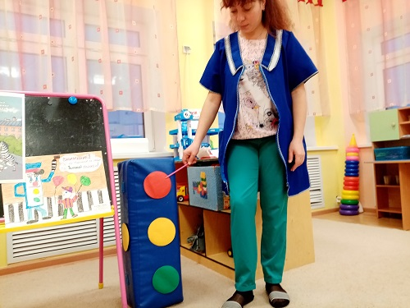
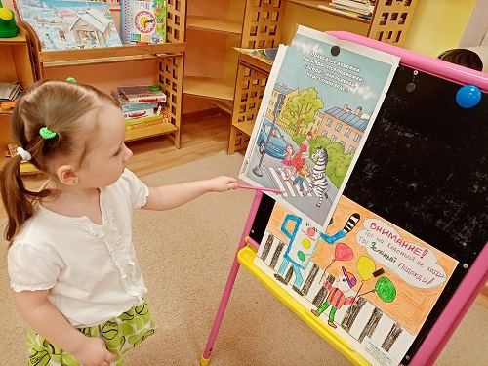
«Что на нашей улице?»

Slide 9
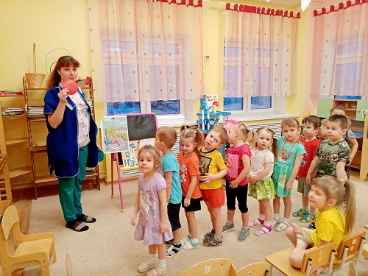
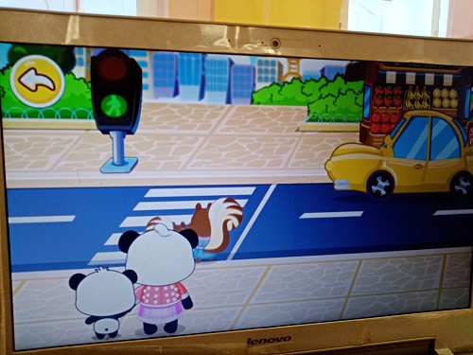
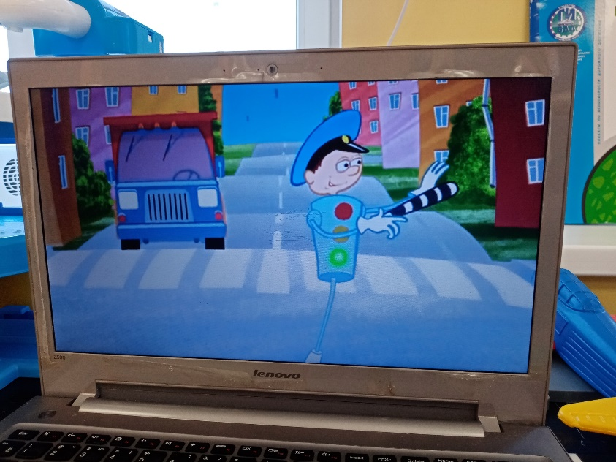
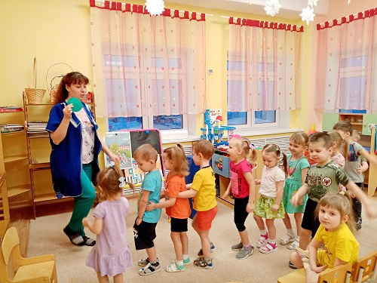
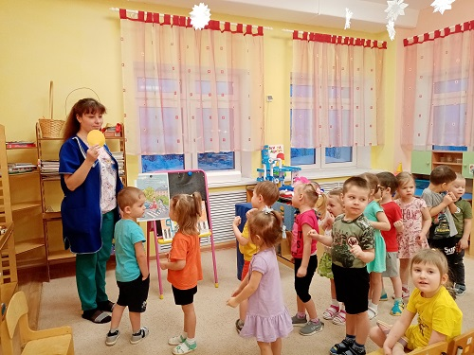
Просмотр мультфильмов
П/и «Красный, желтый, зеленый»

Slide 10
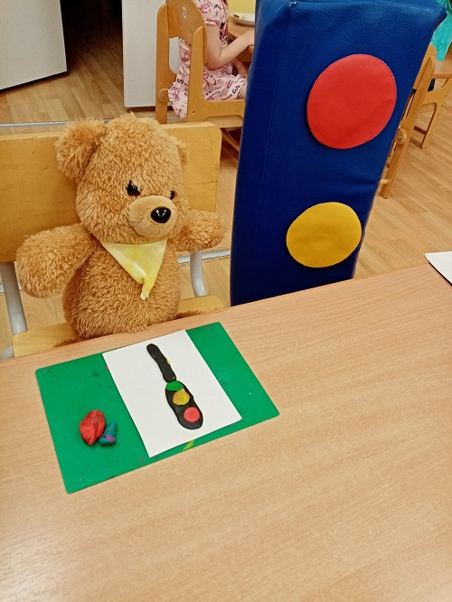
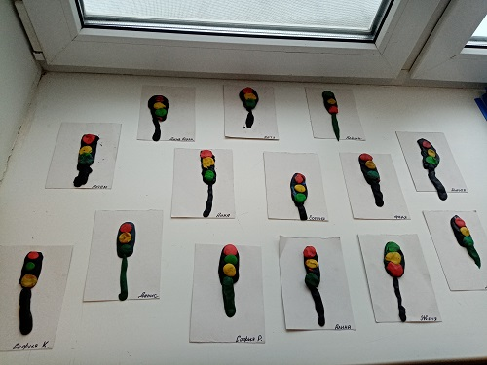
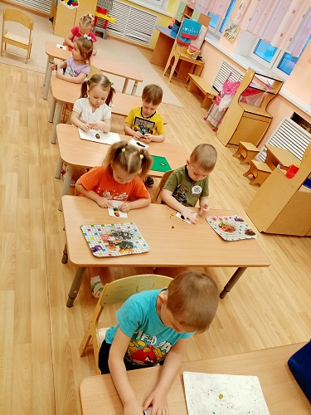
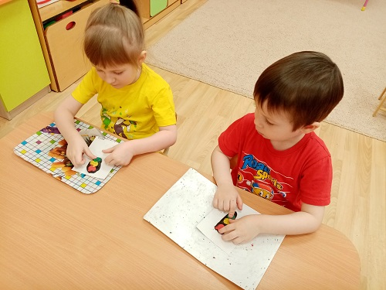
Лепка «Светофор»

Slide 11
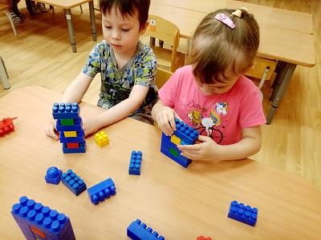
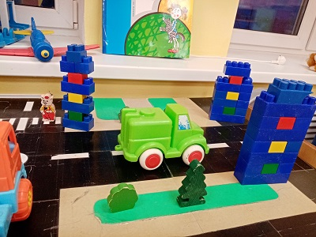
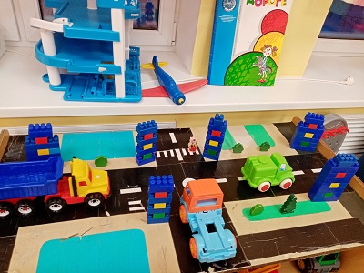
Конструирование из Лего «Светофор»

Slide 12
Среда
НОД «Твои помощники на дороге»
Сюжетно-ролевая игра «На дороге»
Сюжетно-ролевая игра «Регулировщик»
П/и «Воробушки и автомобиль»
Чтение «Коза и волк», «Колобок»
Театрализованное представление «Коза и волк»
Беседа «Безопасность на улице»

Slide 13
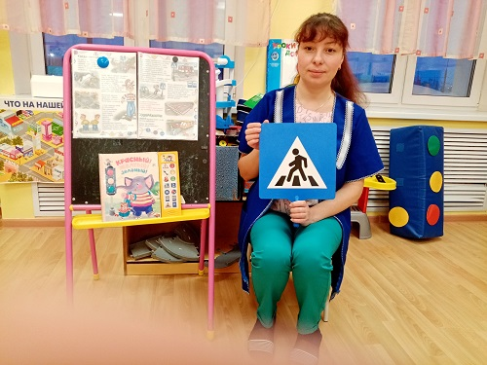
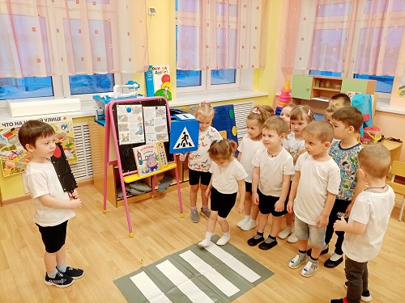
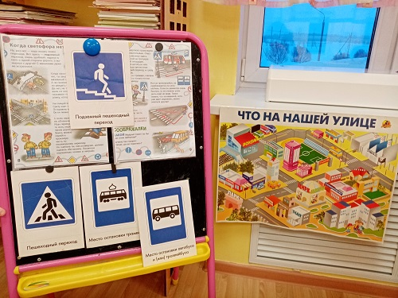
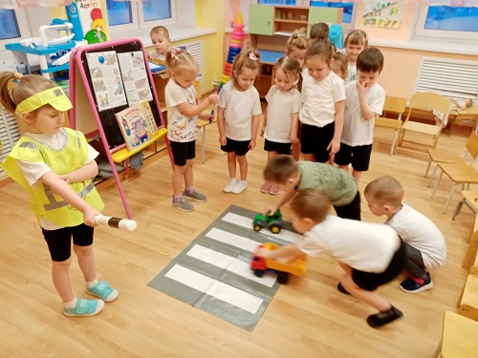
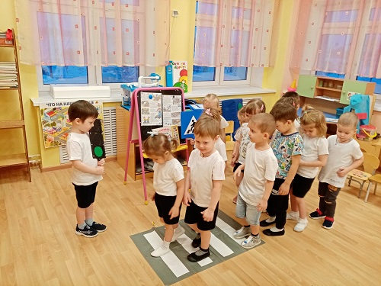
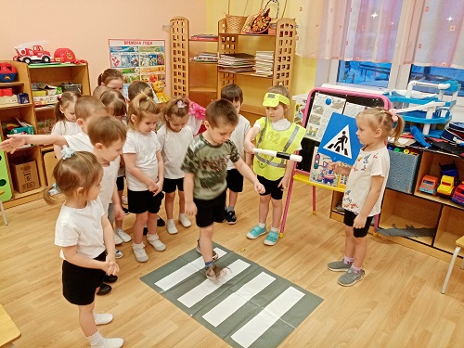
«Твои помощники на дороге», Игра «На дороге», «Регулировщик»

Slide 14
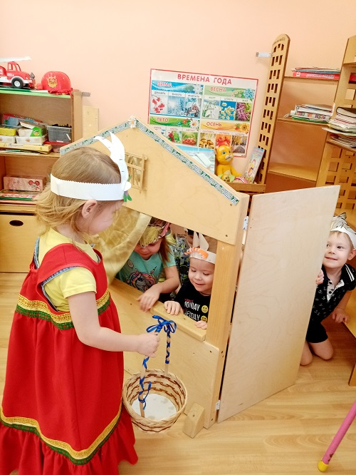
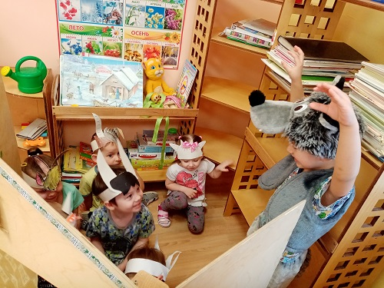
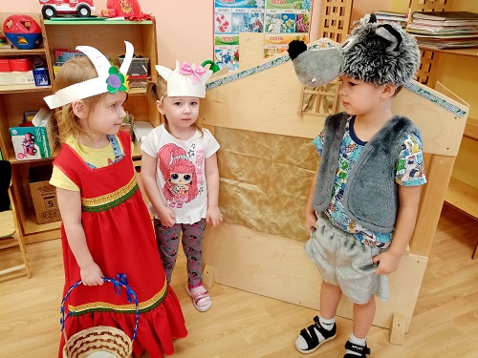
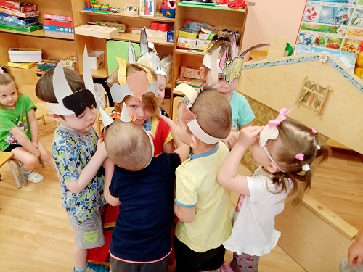
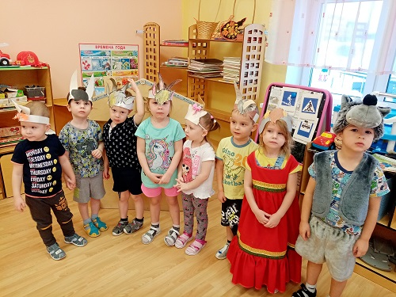
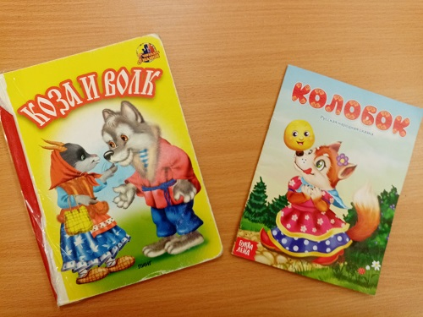

Slide 15
Четверг
Сюжетно-ролевая игра «Врача вызывали?»
Чтение сказки «Кот, петух и лиса» (незнакомец)
Театрализованный показ сказки «Кот, петух и лиса»
Просмотр видеоролика «Безопасность дома»
Д\и «Безопасность дома»

Slide 16
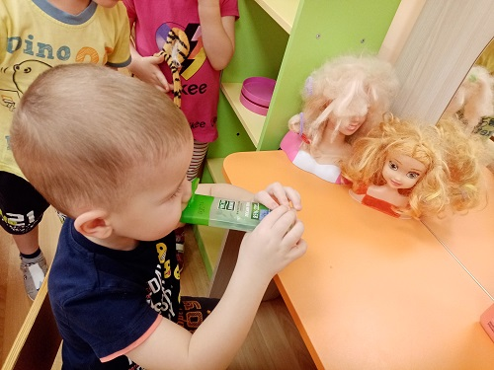
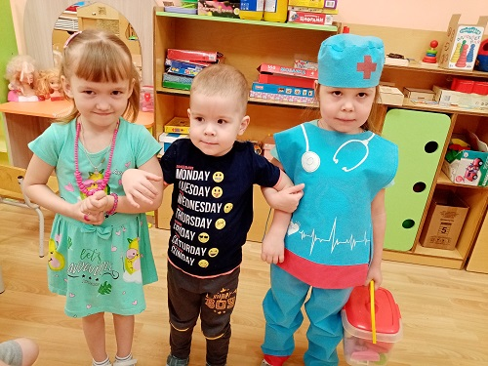
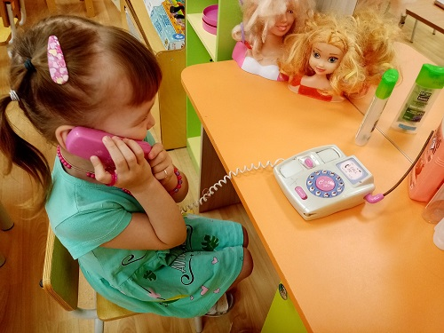
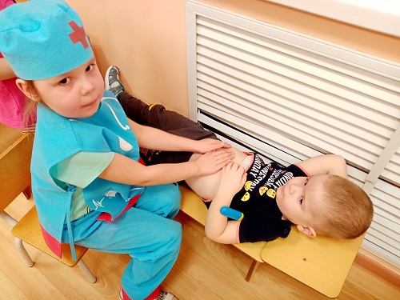
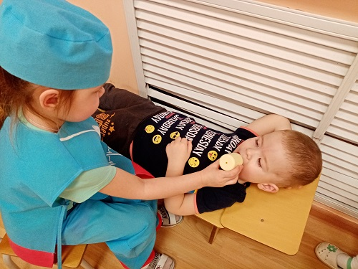
Сюжетно-ролевая игра «Врача вызывали?»

Slide 17
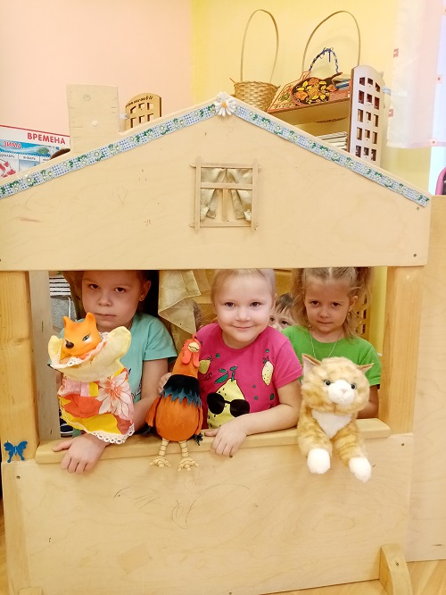
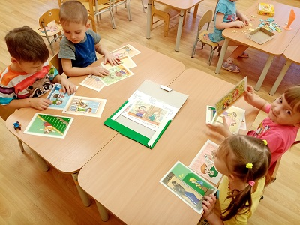
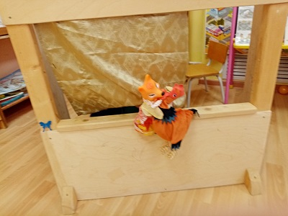
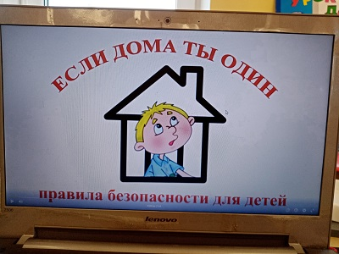
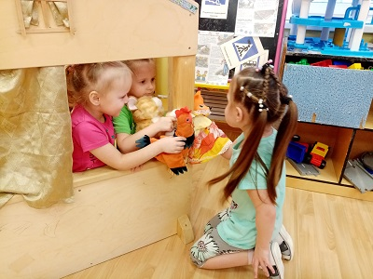
Д/и «Безопасность дома»
Театрализованный показ сказки «Кот, петух и лиса»

Slide 18
Пятница
Беседа «Опасные предметы дома»
Раскрашивание «Опасные предметы»
Составление коллажа «Опасные предметы»
Игровой досуг по безопасному поведению «Поможем Неслушке»

Slide 19
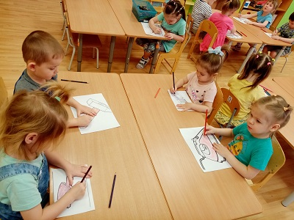
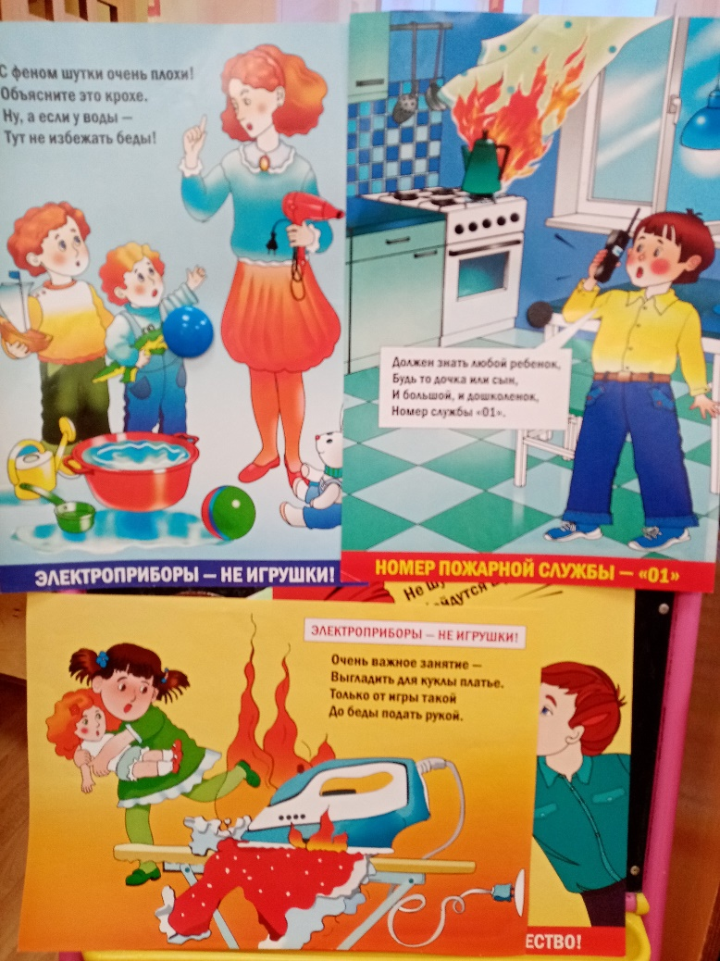
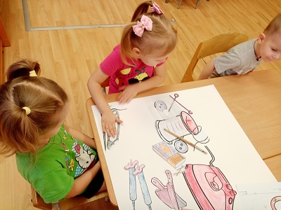
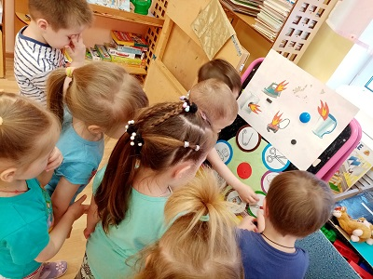
Беседа «Опасные предметы»
Рисование «Опасные предметы» и изготовление коллажа

Slide 20
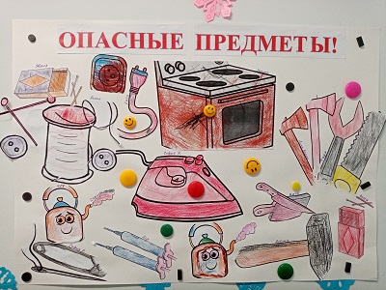
Коллаж «Опасные предметы»

Slide 21
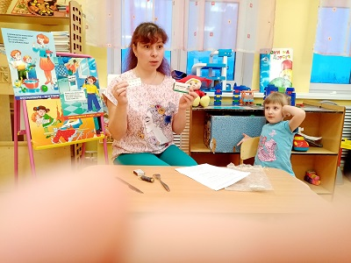
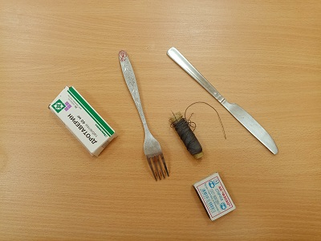
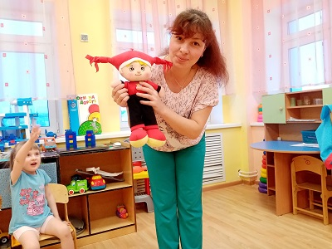
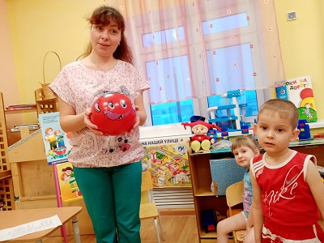
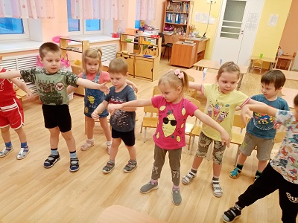
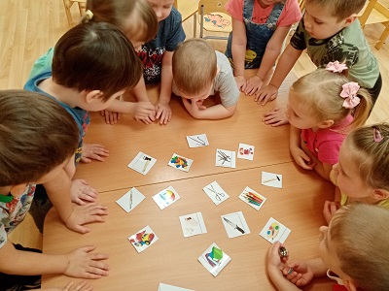
Игровой досуг по безопасности «Поможем Неслушке»

Slide 22
Спасибо за внимание!

